Slide 1
機械学習ミーティング

Slide 2
概要
AIAgent
  QAシステムにAgentを導入
  Agentより自動テストの検討
AIとXRDの論文調査

Slide 3
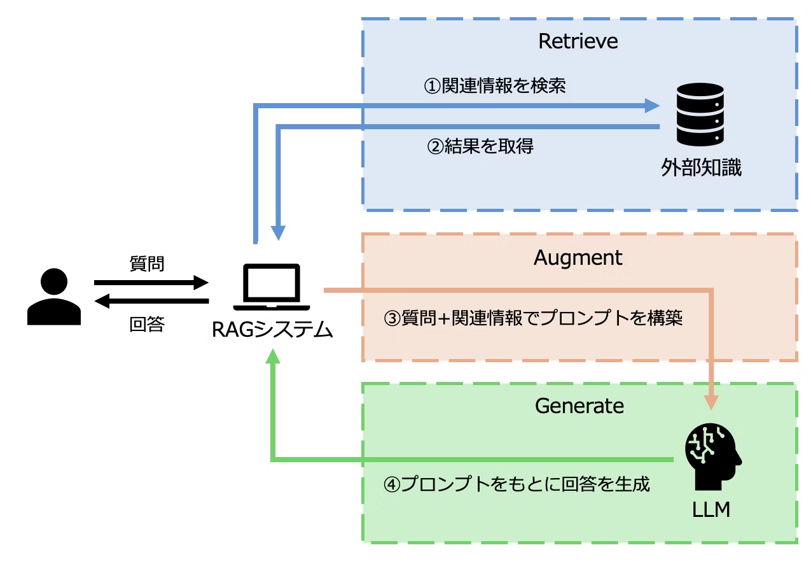
前のQAシステム
Rag（Retrieval-Augmented Generation）とは
  検索拡張生成
  LLM (Large Language Model: 大規模言語モデル) が持つ内部知識を補うために外部知識を活用する
質問に対して、どこに調べにいくかわからない
例 XRD⇒XRDの教科書
AI⇒MLの教科書
検索効率が低い
人間のような考えながら動くすることができない
【RAG入門】RAGって何？なぜRAGが注目を浴びるのか？
Notes:
1.5

Slide 4

QAシステムにAgentを導入
Microsoft Agent Frameworkを用いた
顧客対応QAリスト
質問
過去のエラーリスト
どこに調べればいいでしょう
….

Slide 5
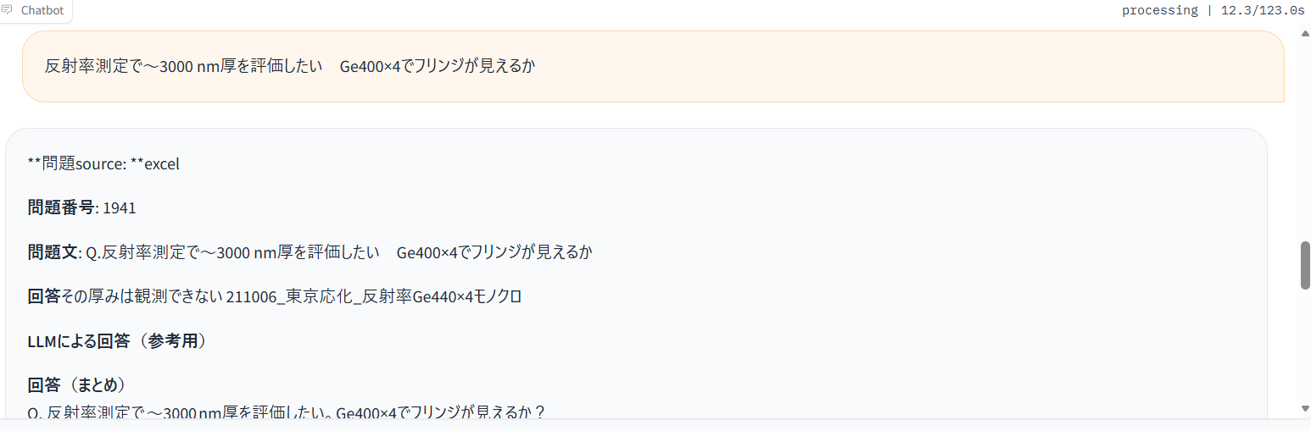
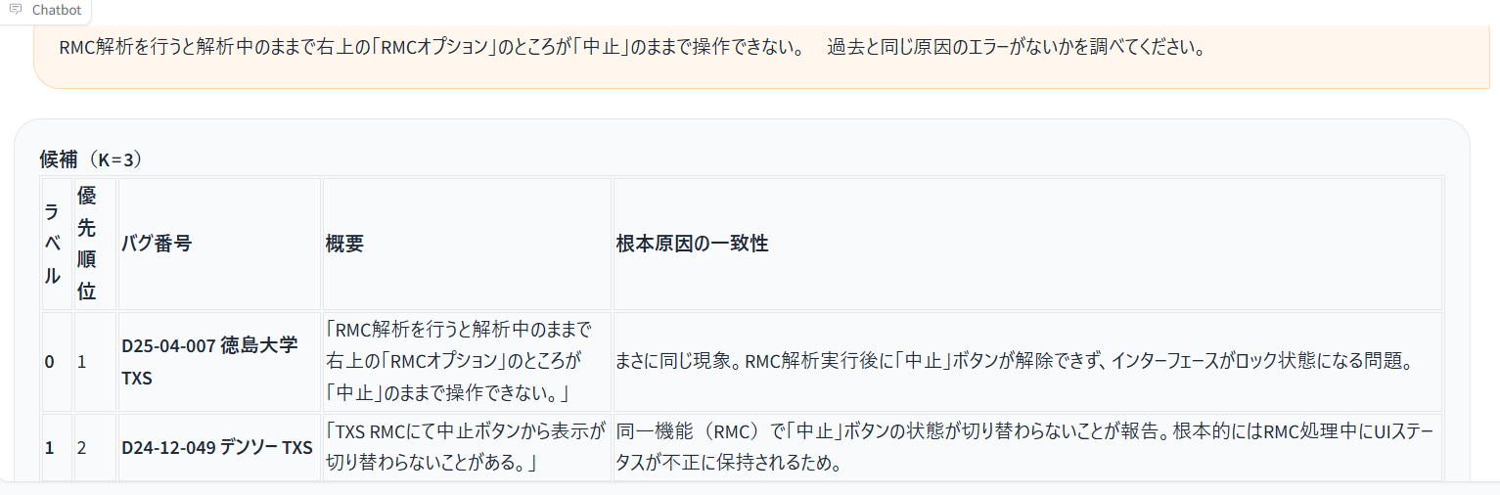
質問に対してどこに検索にいくを判断できる

Slide 6
AI Agentにより自動テストの検討

Slide 7
論文レビュー
2026/1/26 Bing
Neural network trained on synthetically generated crystals can extract structural information from ICSD powder X-ray diffractograms
H. Schopmans, P. Reiser, P. Friederich, arXiv:2303.11699

Slide 8
概要
‣機械学習を用いた粉末XRDプロファイルフィッティング⇒結晶構造
‣目的：predict atomic structures directly from X-ray diffraction (XRD) patterns.
‣従来研究：CNN、VAE、GANSなどを用いた空間群決定、結晶構造生成⇒簡単な結晶構造だけできる
‣提案方法：GPTのような、XRDプロファイル情報をTokenに見なし、

Slide 10
学習
‣学習データ生成
1. 空間群をランダムに選ぶ
2. 非対称単位中の原子の種類・数を決める
3. 原子をWyckoff位置に配置する
4. 格子定数をICSDに基づくカーネル密度推定で決める
5. 対称操作により単位格子を得る
・2, 3は、ICSDに含まれる結晶の分布に従って、ランダムに選択する
・制限は、自由度０のWyckoff位置に複数の原子を置かないことのみ
・構造の安定性、原子の衝突などは考慮しない

Slide 11
学習
‣学習データは動的に生成する
‣学習/テストデータの分割
… ICSDには似た構造の結晶が多く登録されているため、
ランダムに学習/テストデータを分割した場合は、
未知の結晶に対する分類性能を正しく評価できない
→ Structure type ごとに、学習/テストデータを分割する
‣モデル … 複数種類の畳み込みモデル（最大でResNet-101）

Slide 12
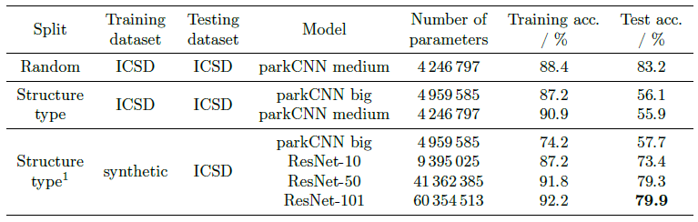
結果
‣Structure type ごとに学習/テストデータを分割したとき、
論文の学習データ生成方法の方が高い正解率を得られる
‣原理的には無限にデータ生成できるため、
過学習に陥ることなく巨大なモデル（ResNet-101）を学習できる
従来法
（ランダム分割）
従来法
（構造タイプ分割）
論文の方法
（構造タイプ分割）

